Slide 1

Программа
«СемьЯ – это Мы!»
МБДОУ «Детский сад с. Еремково»
2025 – 2026гг

Slide 2

Цель программы:
Задачи:
1. знакомить детей с культурной традицией Православия
2. знакомить детей с культурно-историческими традициями русской/российской семьи (многодетность, многопоколенность);
3. формировать представления о добре и зле, милосердии, заботе, любви, совести, дружелюбии, сопереживании, взаимопомощи и др.
4. содействовать пониманию детьми собственных и чужих эмоциональных состояний, и переживаний, развивать эмоциональную отзывчивость к близким;
5. развивать позитивное ценностное отношение и чувство принадлежности к семье, уважение к родителям (законным представителям), представителям старшего поколения (дедушкам и бабушкам);
Формирование традиционных духовно-нравственных ценностей, в соответствии с традициями православной культуры, с приоритетом формирования семейных ценностей.

Slide 3
Сентябрь 2025г
Сюжетно – ролевая игра «Новоселье»
Игровые ситуации: «Переезд», «Новый дом», «Строим дом мечты», «Ремонтники»
Беседы: «Я и моя семья», «Вместе вкусно обедаем», «Любовь и забота в семье», «Семейный пикник»
Читаем вместе: К.И.Чуковский «Федотка», А.Л.Барто «Имя и фамилия», С.Я.Маршак «Пожелания друзьям», «Урок вежливости»
Продуктивная деятельность: «Родственники собираются на ужин», «Домик мечты», «Волшебный замок», «Почтовый ящик»
Просмотр мультфильмов: «Маша больше не лентяйка», «Встречайте бабушку», «Бабушкин урок», «Лесные путешественники»
Региональный проект «Добрый мир»: «Кто сотворил наш красивый добрый мир», «Свет. День. Ночь», «Прогулка вторая. Небо», «Благодатный дождь»
Иллюстрации, картины и репродукции картин: И.Я. Билибин «Сестрица Аленушка и братец Иванушка», Ф. Славянская «Семейная картина»,Ржевская Антонина «Свободная минутка», К. Лемох «Девочка с цветами»

Slide 4
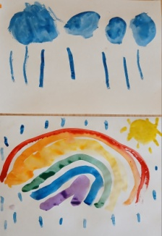
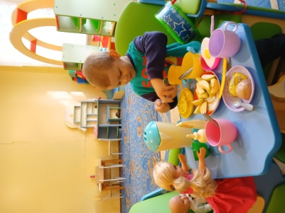
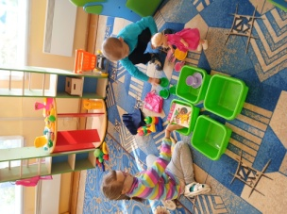
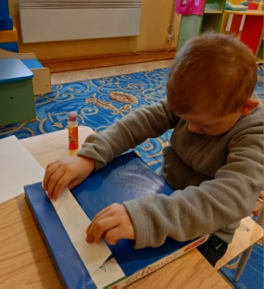
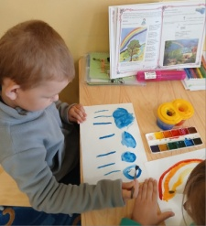
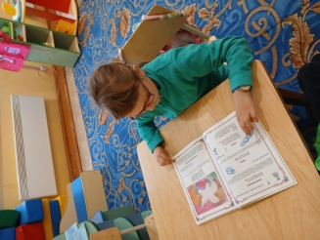

Slide 5
Октябрь 2025г
Сюжетно – ролевая игра «Семья дома»
Игровые ситуации: «Украшаем окна», «Веселые соседи», «Вечеринка новоселья», по сказке «Три поросенка»
Беседы: «У меня есть братик и сестричка», «Мы живем вместе», «Похожие лица», «Кто самый старший в семье»
Читаем вместе: Л.Н.Толстой«Косточка», Е. Степанова «Секрет семейных пирогов», С.Я.Маршак «Если вы вежливый», «Друзья – товарищи»
Продуктивная деятельность: «Вместе делаем уборку», «Наш семейный альбом», «Осень золотая: осеннее дерево с листьями – визитками членов семьи», «Праздничный венок»
Просмотр мультфильмов: «И мама меня простит», «Крошка Енот», «Мешок яблок», «Сказка о глупом мышонке»
Региональный проект «Добрый мир»: «Его величество хлеб», «Что растет на лугу и в лесу», «Земля. Вода. Растения», «Люблю березку русскую»
Иллюстрации, картины и репродукции картин: В.В. Лебедев к книге С.Я. Маршака «Усатый – полосатый», С. В. Иванов «Семья», Пелевин И.А. «Ненаглядный», «Кормление ребенка»

Slide 6
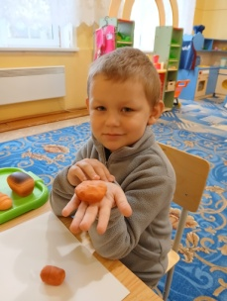
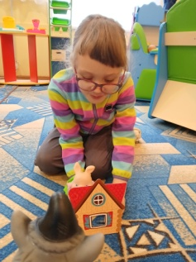
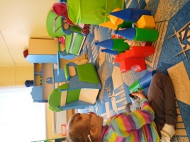
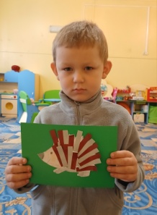
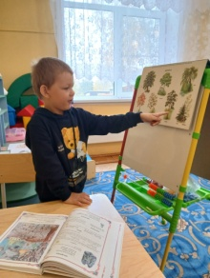
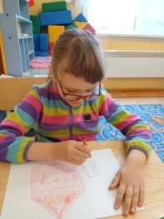

Slide 7
Ноябрь 2025г
Сюжетно – ролевая игра «Семья на прогулке»
Игровые ситуации: «Кормим птичек», «Идем искать котенка», «Отправляемся в лес за грибами», «Прогуливаемся возле озера»
Беседы: «Я и мое имя», «Приключения имени», «Откуда мое имя», «Имена в моей семье»
Читаем вместе: З. И. Воскресенская «Папина Вишня», А. Л. Барто «В пустой квартире», Е. Благинина «Наш дедушка», В. Бианки «Купание медвежат»
Продуктивная деятельность: «Игры с папой в мяч», «Бублики и баранки для мамы и папы», «Фруктовая корзина: корзинка фруктов, где каждый фрукт символизирует кого – то из семьи», «Панно с фотографиями»
Просмотр мультфильмов: «Зеленая пилюля», «Мама для мамонтенка», «Умка», «Умка ищет друга»
Региональный проект «Добрый мир»: «Четвертый день творения. Солнце. Луна. Звезды», «Ночью холодна, бледна появляется луна», «Пятый день творения. Жители моря»
Иллюстрации, картины и репродукции картин: Е.М. Рачев «Терем – теремок», В. Ф. Стожаров «У самовара», Сюжетные картинки на тему: «Прогулка в лес», Б. М. Кустодиев «Утро»

Slide 8
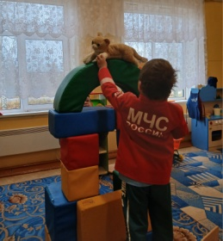
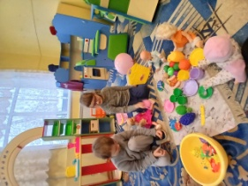
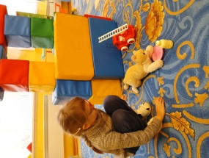
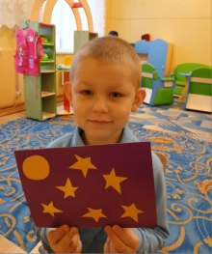
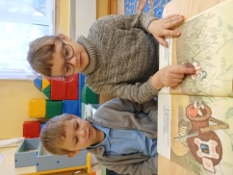
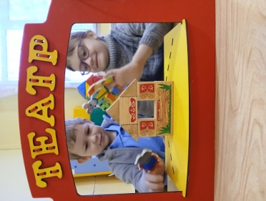
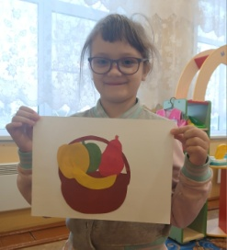
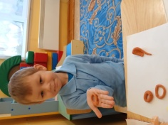
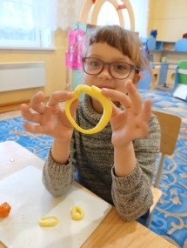

Slide 9
Декабрь 2025г
Сюжетно – ролевая игра «Идем в гости»
Игровые ситуации: «Собираемся в гости», «Приветствие хозяев», «Детские забавы», «Прощание и благодарность»
Беседы: «Мамина мама, моя бабушка», «Сказки от бабушки», «Прогулки с бабушкой и дедушкой», «Игры с бабушкой и дедушкой»
Читаем вместе: И. Затрайская «Душевные истории про Пряника и Вареника», С. Прокофьева «Маша и Ойка», С. Прокофьева «Сказка про грубое слово «Уходи», С. Прокофьева «Сказка о невоспитанном мышонке»
Продуктивная деятельность: Радость первого снега: первый снегопад и совместные игры в снегу. Семейные путешествия: создаем транспорт (самолет, поезд, автомобиль) Семейный поезд: состав поезда, каждая вагончик которого представляет одного члена семьи. Салатница для еды: самодельная салатница из пластиковой бутылки или коробки.
Просмотр мультфильмов: «День рождение бабушки» (1981 г.) «Обезьянки (веселая карусель)» (1984 г.) «Грибок-теремок» (1958 г.) Терем-теремок (1971г.)
Региональный проект «Добрый мир»: Пятый день творения «Птицы» Насекомые «Пчелки». Скоро праздник Рождества Христова. Рождество Христово.
Иллюстрации, картины и репродукции картин: И.Я. Билибин "Сказке о рыбаке и рыбке"Н. Н. Бондаренко «Семья на отдыхе» Согоян Вера Семеновна «Молодая семья» Терри Исаак «Снежные барсы»

Slide 10
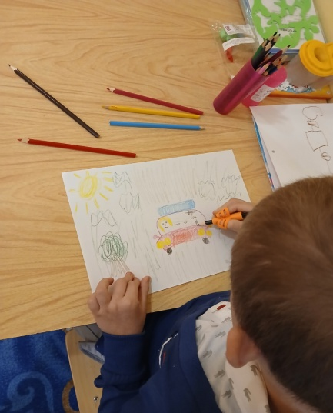
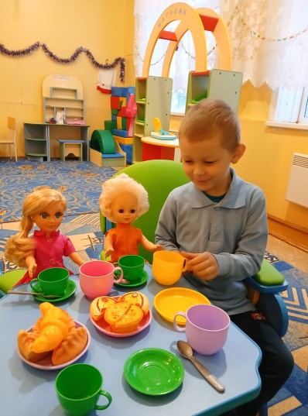
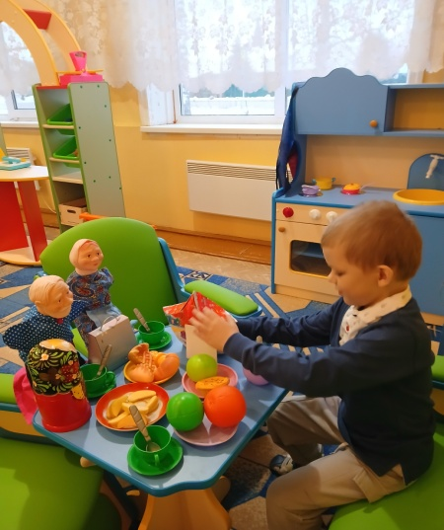
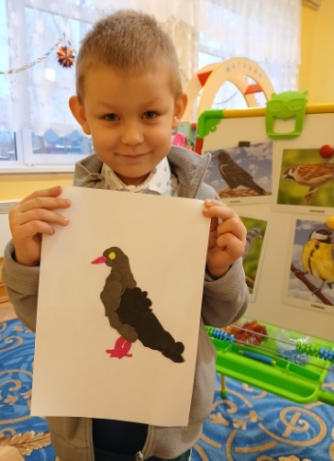
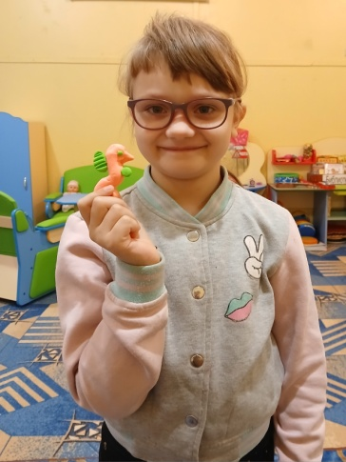
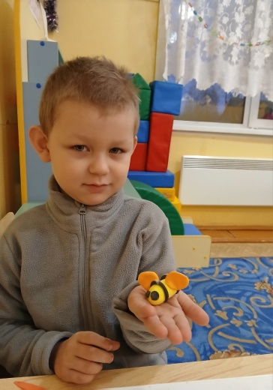
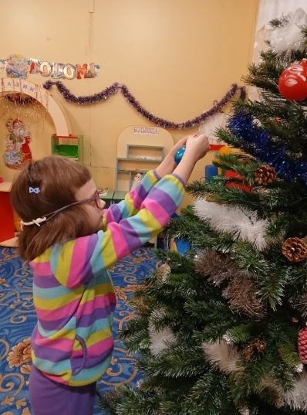
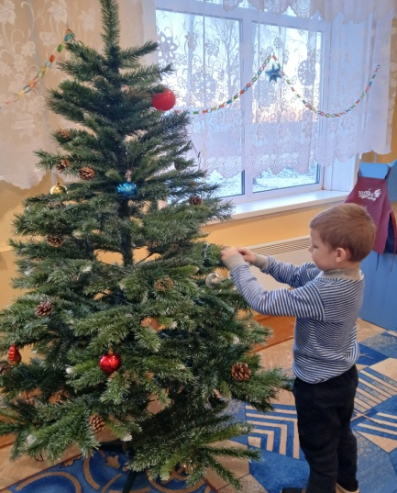
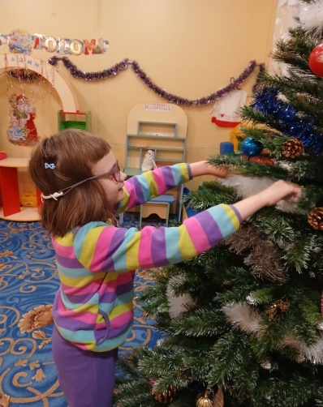

Slide 11
Январь 2026г
Сюжетно – ролевая игра «Идем в театр/цирк»
Игровые ситуации :«Выбираем наряд для похода в театр» «Поездка на машине в театр» «Семья идет в цирк» «Акробатические этюды»
Беседы: «Любимая игрушка, подаренная мамой и папой» «Я люблю играть с мамой и папой» «Я убираю свои игрушки» «Я помощник»
Читаем вместе: З. Александрова «Таня пропала» Е.А.Благинина «Посидим в тишине» И. Гамазкова «Колыбельная для бабушки» Д. Хармс «Очень вкусный пирог»
Продуктивная деятельность: Рисование: Посещение зоопарка семьей: поездка всей семьёй в парк развлечений. Лепка: Игрушечные животные Наши питомцы. Аппликация: Звездное небо: звездочки в виде лиц членов семьи на ночном небе. Коврик для прихожей: плетение коврика из старых тканей или лент.
Просмотр мультфильмов: «Волк и семеро козлят на новый лад» (1975 г.) «Колобок» (1956 г.) «Крылатый, мохнатый да масляный» (1990 г.) «Соломенный бычок» (1954 г.)
Региональный проект «Добрый мир»: «Праздник Рождество Христово», «Они живут рядом с нами», «Мама, папа ты и я - вместе дружная семья»
Иллюстрации, картины и репродукции картин: В.М. Васнецов "Снегурочка«, Пелевин Иван Андреевич «В Избе», Тематические картинки «Зимние забавы», Тематические картинки «Зимняя прогулка»

Slide 12
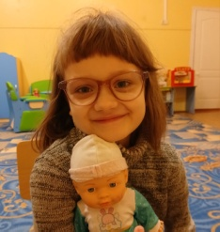
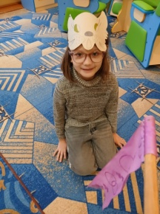
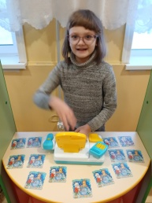
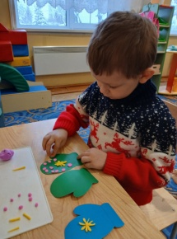
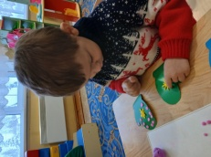
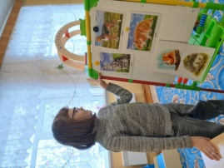
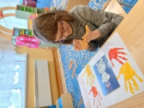
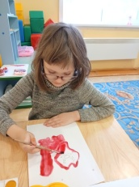

Slide 13
Февраль 2026г
Сюжетно – ролевая игра «Семья в кафе/магазине»
Игровые ситуации :«Большие покупки в супермаркете», «Покупка подарка для друга», «Праздничный обед в кафе», Магазин «Овощи- Фрукты»
Беседы: «Мой папа», «Хочу быть как папа», «Профессии наших родных», «Что папа умеет делать»
Читаем вместе: В. Маяковский «Что такое хорошо и что такое плохо», Н. Карпова «Выздоравливай дедуль», «Обнимите бабушку» р.н.с. «Маша и медведь»
Продуктивная деятельность: Рисование «Пушистые снежинки на папиной шапке . Лепка: «Масленое солнышко с косичками». Аппликация: «Кораблик для папы», «Самолет в облаках»
Просмотр мультфильмов: «Два веселых гуся» 1970, «Как кошечка и собачка мыли пол»1977, «Как стать большим»1967, «Мойдодыр» 1954
Региональный проект «Добрый мир»: «Как прекрасен этот мир!», «Труд человека. Бог посылает урожай, если человек трудится»
«Кто сотворил наш добрый мир? Что такое хорошо и что такое плохо?», «Совесть добрый помощник»
Иллюстрации, картины и репродукции картин: К.Е.Маяковский «Дети, бегущие от грозы» К Лемох «Новый член семьи». К.Брендерс «Рысенок»

Slide 14
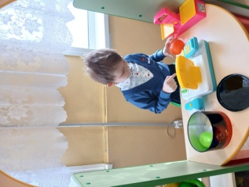
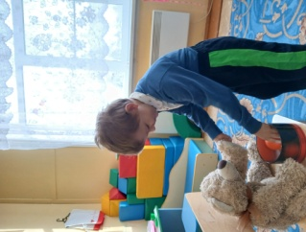
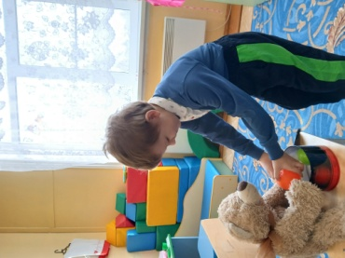
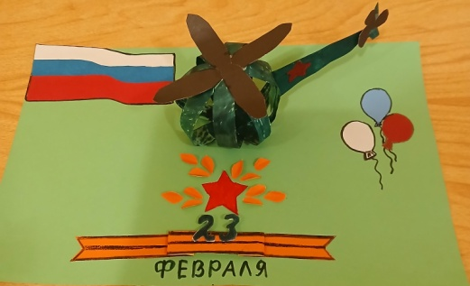
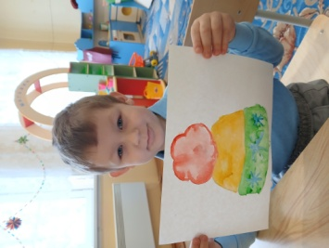
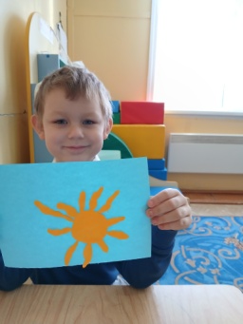
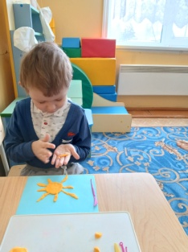
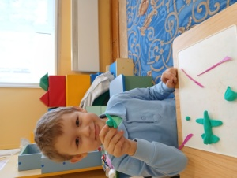
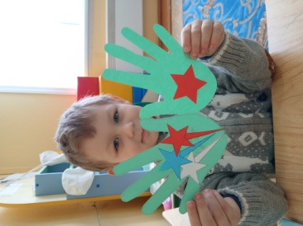
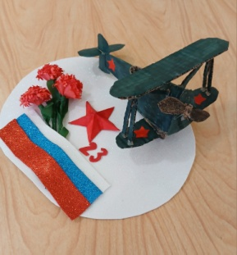

Slide 15
Март 2026г
Сюжетно – ролевая игра «Отмечаем праздник, день рождения»
Игровые ситуации :«Готовим праздничный торт», «День рождения Мишки», «Кафе Праздничное», Салон красоты «Для именинницы»
Беседы: «Мамин голос», «Что делать если мама устала», «Забота мамы», «Почему мама улыбается»
Читаем вместе: В. А. Сухомлинский «Сказка о гусыне», «Кто кого ведет домой», «Я больше не буду», «Бабушка отдыхает»
Продуктивная деятельность: Рисование «Букет для мамы» . Лепка: «Что мы любим делать вместе». Аппликация: «Бумажное платье для мамы», «Наш уютный семейный дворик»
Просмотр мультфильмов: «Бобик в гостях у Барбоскина» 1977, «Варежка»1967, «Что такое хорошо, что такое плохо»1969, «А что ты умеешь» 1984
Региональный проект «Добрый мир»: «Премудрости Божии»», «Мир устроен так чудесно», «Ангел Хранитель», «Ангел»
Иллюстрации, картины и репродукции картин: Ю. Кротов «Хозяюшка» «Мои куклы». А. Корухин «Бабушка с внучкой» В. Лемох «Родительское счастье»

Slide 16
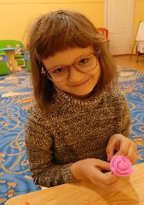
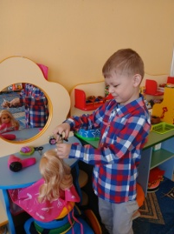






Slide 17
Апрель 2026г
Сюжетно – ролевая игра «Купание плюшевых друзей»
Игровые ситуации :«Мишка Топтыжка испачкал лапки», «Банный день у плюшевых друзей», «Большая стирка после банного дня», «Сушим белье на полянке», «Праздник чистых игрушек»
Беседы: «Наш любимый питомец», «Животные нашей семьи», «чем кормят животных», «Прогулки с животными»
Читаем вместе: Л. Воронкова «Как Аленка разбила зеркало», Е. Пермяка «Как Миша хотел маму перехитрить», Г. Цыферова «Как стать большим», И. Рено «Семейное приключение»
Продуктивная деятельность: Рисование «Дружный брат и сестра»» . Лепка: «Кукольный театр: Моя семья». Аппликация: «Косметическая семья: планеты вокруг Солнышка», Конструирование «Подставка для карандашей»
Просмотр мультфильмов: «Мой приятель светофор» 1978, «Почему ушел котенок»1957, «Старая игрушка»1971, «Вера и Анфиса»1988 1 серия
Региональный проект «Добрый мир»: «Небесные покровители», «Подготовка к празднику Пасхи», «Пасха красная – чудо дивное»
Иллюстрации, картины и репродукции картин: Н. И.Барченкова «Маленькая хозяйка» А.В.Сорокин «Девочка с козой». В. Лемох «Двое крестьянских девочек» Н. Бондаренко «Семья на отдыхе»

Slide 18









Slide 19
Май 2026г
Сюжетно – ролевая игра «Игрушки заболели» , «В больнице»
Игровые ситуации :«Кукла Маша простудилась», «Мишка заболел – вызываем скорую», «Мама врач – собирается на работу», «Кукла Катя идет на прививку»
Беседы: «Как я забочусь о своем здоровье », «Я знаю как уберечь маму и папу», «Что делает мама для меня», «Что делает семья друг для друга»
Читаем вместе: В.Осеева «Печенье», С.Маршак «Пожелание друзьям», В.Осеева «Отомстила», М.С. Пляцковский «Счастливый день» С. Маршак «Урок вежливости»
Продуктивная деятельность: Рисование «Семейка одуванчиков» . Лепка: «Полезные угощения для моих родных». Аппликация: «Морские звездочки», Конструирование «Чемоданчик семейного доктора»
Просмотр мультфильмов: «Вера и Анфиса» 1, 2, 3 серия «Малыш и Карлсон»
Региональный проект «Добрый мир»: «Колокольные звоны Руси», «Дорогою добра», «О милосердии, любви, заботе»
Иллюстрации, картины и репродукции картин: А.И. Луценко «В парке» З. Александрова «Мой Мишка». В. Лемох «Лето» А.И. Кортухин «Крестьянские девочки в лесу»

Slide 20












Slide 21

СПАСИБО ЗА ВНИМАНИЕ

